Slide 1
OZNAČOVÁNÍ MASA
3. Přednáška

Slide 2
LEGISLATIVA
Nařízení EP a R (ES) č. 853/2004, kterým se stanoví zvláštní hygienická pravidla pro potraviny živočišného původu​
Nařízení EP a R (ES) č. 1169/2011, o poskytování informací o potravinách spotřebitelům
Prováděcí Nařízení Komise (EU) č. 1337/2013, kterým se stanoví prováděcí pravidla k nařízení EP a R (EU) č. 1169/2011, pokud jde o uvádění země původu nebo místa provenience u čerstvého, chlazeného a zmrazeného vepřového, skopového, kozího a drůbežího masa
Nařízení EP a R (ES) č. 1760/2000, o systému identifikace a evidence skotu, o označování hovězího masa a výrobků z hovězího masa
Nařízení EP a R (EU) č. 1308/2013, kterým se stanoví společná organizace trhů se zemědělskými produkty​
Nařízení Komise (ES) č. 543/2008, kterým se stanoví prováděcí pravidla k nařízení Rady (ES) č. 1234/2007, pokud jde o obchodní normy pro drůbeží maso
Zákon č. 110/1997 Sb., o potravinách a tabákových výrobcích
Vyhláška č. 69/2016 Sb., o požadavcích maso, masné výrobky, produkty rybolovu a akvakultury a výrobky z nich, vejce a výrobky z nich
Zákon č. 166/1999 Sb., o veterinární péči – malá množství
Vyhláška č. 289/2007 Sb., o veterinárních a hygienických požadavcích na živočišné produkty, které nejsou upraveny přímo použitelnými předpisy Evropských společenství

Slide 3
Maso definice - nařízení č. 853/2004
„Masem“ se rozumějí poživatelné díly zvířat uvedených bodech 1.2 až 1.8 včetně krve.
1.2 „Domácími kopytníky“ se rozumí domácí skot (včetně druhů rodů Bubalus a Bison), prasata, ovce a kozy a domácí lichokopytníci.
1.3 „Drůbeží“ se rozumí domácí drůbež včetně ptáků, kteří nejsou považováni za domácí, ale jsou chováni jako domácí zvířata, s výjimkou běžců.
1.4 „Zajícovci“ se rozumějí králíci, zajíci a hlodavci.
1.5 „Volně žijící zvěří“ se rozumějí:
volně žijící kopytníci, zajícovci a jiní suchozemští savci, kteří jsou loveni k lidské spotřebě a jsou považováni za volně žijící zvěř podle použitelných právních předpisů daných členských států, včetně savců žijících na uzavřeném území v podobně svobodných podmínkách jako volně žijící zvěř,
volně žijící ptáci, kteří jsou loveni k lidské spotřebě.
1.6 „Farmovou zvěří“ se rozumějí farmoví běžci a dále suchozemští farmoví savci, kteří nejsou uvedeni v bodě 1.2.
1.7 „Drobnou volně žijící zvěří“ se rozumí volně v přírodě žijící pernatá zvěř a zajícovci.
1.8 „Velkou volně žijící zvěří“ se rozumějí volně v přírodě žijící suchozemští savci, na které se nevztahuje definice drobné volně žijící zvěře.

Slide 4
Maso definice - nařízení č. 853/2004
„Čerstvým masem“ se rozumí maso, včetně masa baleného vakuově nebo v ochranné atmosféře, k jehož uchování nebylo použito jiného ošetření než chlazení, zmrazení nebo rychlého zmrazení.
„Droby“ se rozumí čerstvé maso jiné než z jatečně upraveného těla, včetně vnitřností a krve.
„Vnitřnostmi“ se rozumějí orgány dutiny hrudní, břišní a pánevní, včetně průdušnice a jícnu a v případě ptáků i volete.

Slide 5
Maso balené - nařízení č. 853/2004
provozovatel schváleného potravinářského podniku nesmí uvést na trh potravinu bez identifikačního označení​
ovál​
čitelně, nesmazatelně, rozluštitelně, snadno viditelně​
název nebo kód země​
číslo schváleného podniku​
kód EU - ES

Slide 6
Maso balené - nařízení č. 1169/2011
hovězí výsekové maso
Povinné údaje na obalu potraviny:
název potraviny
seznam složek + alergeny
čisté množství potraviny
datum použitelnosti
podmínky uchování
jméno PPP pod jehož jménem je potravina uváděna na trh
země původu
u zmrazeného masa datum zmražení
údaj „baleno v ochranné atmosféře“, pokud byla použita
výživové údaje

Slide 7
Maso zabalené - zákon č. 110/1997 Sb.
jméno a příjmení nebo název anebo obchodní firma a adresa sídla PPP, který potravinu vyrobil
název potraviny
čisté množství
seznam složek + alergeny
země nebo místo původu
způsob uchování
datum použitelnosti nebo datum minimální trvanlivosti
údaje o třídě jakosti

Slide 8
Maso nebalené - zákon č. 110/1997 Sb.
V těsné blízkosti:
název potraviny
země nebo místo původu včetně označení původu potraviny
údaje podle čl. 10 odst. 1 nařízení EP a R (EU) č. 1169/2011 – plyny, datum zmrazení
V blízkosti místa nabízení:
datum použitelnosti nebo datum minimální trvanlivosti
další údaje

Slide 9
Maso - vyhláška č. 69/2016 Sb.
název skupiny podle přílohy č. 2, tabulky 1

Slide 10
Maso - vyhláška č. 69/2016 Sb.
název živočišného druhu zvířete nebo výraz uvedený v příloze č. 2, tabulce 2

Slide 11
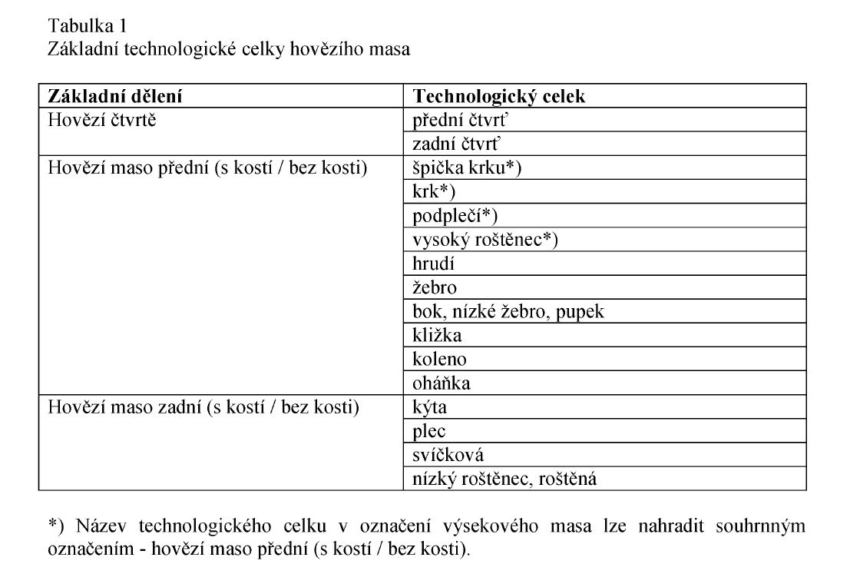
Maso - vyhláška č. 69/2016 Sb.
u výsekového masa název technologického celku

Slide 12
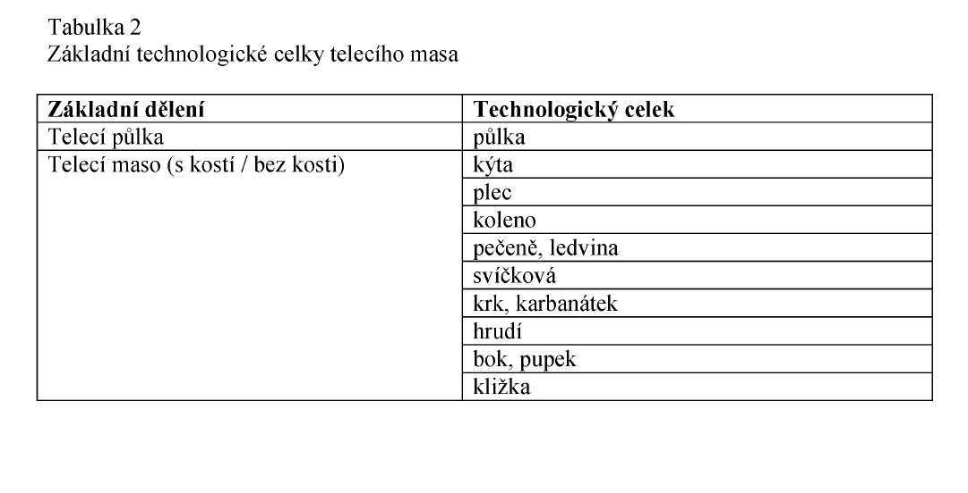
Maso - vyhláška č. 69/2016 Sb.
u výsekového masa název technologického celku

Slide 13
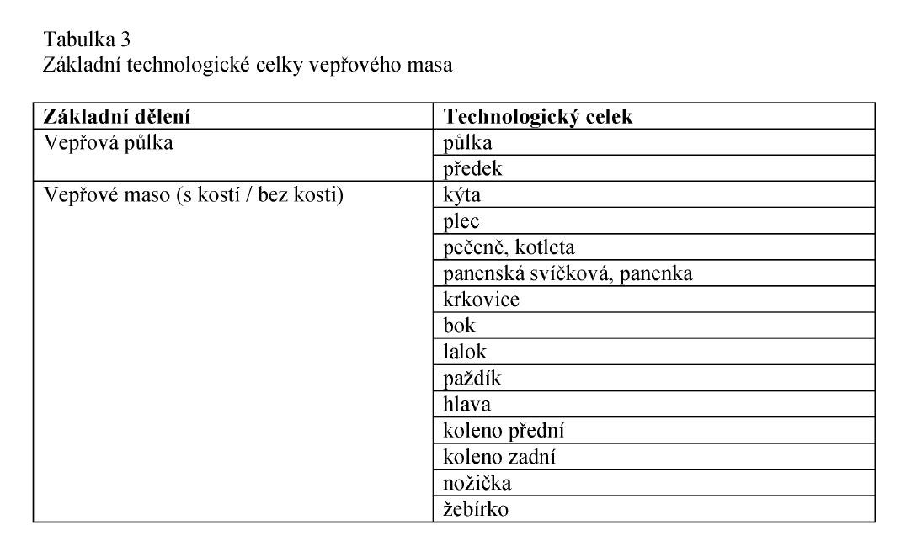
Maso - vyhláška č. 69/2016 Sb.
u výsekového masa název technologického celku

Slide 14
Zmrazené maso - vyhláška č. 366/2005 Sb.
Tyto požadavky platí pouze pro zmrazené maso!
obal se označí:
slovy, že potravina byla hluboce zmrazena
datem minimální trvanlivosti při teplotě skladování minus 18 °C nebo nižší
teplotou skladování
slovy "po rozmrazení znovu nezmrazujte"
na obalu pro spotřebitele musí být uvedena informace o době, po kterou má být potravina uchovávána spotřebitelem, a teplota uchování.
informace se uvede slovy "Uchování u spotřebitele"

Slide 15
Hovězí maso

Slide 16
Nařízení č. 1760/2000
referenční číslo zajišťující vztah mezi masem a zvířetem nebo zvířaty
země narození
země výkrmu
schvalovací číslo jatek, ve kterých bylo zvíře poraženo + země, ve které se jatka nacházejí, údaj zní Poraženo v (název státu) (schvalovací číslo)
schvalovací číslo bourárny + země, ve které se bourárna nachází, údaj zní: Bouráno v (název státu) (schvalovací číslo)

Slide 17
Pokud hovězí maso pochází ze zvířat narozených, chovaných a poražených v jednom státě, uvede se: Původ (název státu).

Slide 18
Vyhláška č. 69/2016 Sb.
Hovězí výsekové maso balené, zabalené i nebalené se dále při uvádění na trh označí slovy „mladý býk“, „býk“, „volek“, „jalovice“ nebo „kráva“.

Slide 19
Nařízení č. 1308/2013
Kusy skotu mladšího dvanácti měsíců se rozdělí do jedné z těchto dvou kategorií:
kategorie V: skot mladší než osm měsíců
obchodní název: TELECÍ
kategorie Z: skot ve věku od osmi do dvanácti měsíců
obchodní název: HOVĚZÍ MASO Z MLADÉHO SKOTU
U skotu mladšího dvanácti měsíci se dále uvede údaj o věku zvířete
buď ve formě: věk při porážce: mladší 8 měsíců; věk při porážce: od 8 do 12 měsíců
nebo: kategorie V nebo kategorie Z

Slide 20
Vepřové, skopové a kozí maso

Slide 21
Prováděcí nařízení č. 1337/2013
Etiketa obsahuje tyto údaje:
Země, kde probíhal chov, s označením „Chov v: (název státu)“
Země, kde došlo k porážce, s označením „Porážka v: (název státu)“
Kód šarže identifikující maso
Pokud bylo maso získáno ze zvířat narozených, chovaných a poražených v jednom státě, lze uvést „Původ: (název státu)“

Slide 22
Drůbeží maso

Slide 23
Prováděcí nařízení č. 1337/2013
Etiketa obsahuje tyto údaje:
Země, kde probíhal chov, s označením „Chov v: (název státu)“
Země, kde došlo k porážce, s označením „Porážka v: (název státu)“
Kód šarže identifikující maso
Pokud bylo maso získáno ze zvířat narozených, chovaných a poražených v jednom státě, lze uvést „Původ: (název státu)“

Slide 24
Nařízení č. 543/2008
Produkty se prodávají pod názvem uvedeným v článku 1 tohoto nařízení (např. kuře, mladá krůta, prsa, foie gras…) + doplněné v případě celých jatečně upravených těl odkazem na příslušnou obchodní úpravu (částečně vykuchaná, s droby, bez drobů) a v případě děleného drůbežího masa odkazem na příslušný živočišný druh
u čerstvého drůbežího masa se datum minimální trvanlivosti nahradí slovy „spotřebujte do“
třída (A nebo B)
u čerstvého masa celková cena a cena za hmotnostní jednotku v maloobchodním prodeji
stav čerstvý/ zmrazený/ hluboce zmrazený
registrační číslo jatek/bourárny

Slide 25
Malá množství- zákon č. 166/1999 Sb.
Chovatel může v malých množstvích prodávat
živou drůbež, živé králíky a živé nutrie z vlastního chovu ve svém hospodářství přímo spotřebiteli,
čerstvé drůbeží maso, čerstvé králičí maso nebo čerstvé maso z nutrií, pocházející z drůbeže, králíků nebo nutrií z vlastního hospodářství a poražených v tomto hospodářství, ve svém hospodářství, v tržnici nebo na tržišti, které se nacházejí na území České republiky, a to přímo spotřebiteli, anebo je dodávat do místního maloobchodu; drůbeží maso nemusí být tříděno podle jakosti a hmotnosti

Slide 26
Malá množství- vyhláška č. 289/2007 Sb.
chovatel, jehož roční produkce je nižší než 2 000 kusů krůt, hus nebo kachen, nebo 10 000 kusů ostatní drůbeže, může neporcované čerstvé drůbeží maso v malých množstvích
prodávat přímo spotřebiteli ve svém hospodářství, v tržnici nebo na tržišti, nebo
dodávat do místního maloobchodu.
za malé množství čerstvého drůbežího masa, určeného k prodeji nebo dodání podle odstavce 1, se považuje maso z nejvýše 10 kusů krůt, 35 kusů hus, 35 kusů kachen a 35 kusů ostatní drůbeže v průběhu jednoho týdne
v případě prodeje nebo dodání neporcovaného čerstvého drůbežího masa musí být k masu prodejcem připojeno dobře viditelné a čitelné upozornění: „Maso není veterinárně vyšetřeno - určeno po tepelné úpravě ke spotřebě v domácnosti spotřebitele“

Slide 27
Zvěřina a maso z farmové zvěře

Slide 28
Vyhláška č. 69/2016 Sb.
název příslušného živočišného druhu podle přílohy č. 2 k této vyhlášce tabulky 3
u dělené zvěřiny část jatečného těla
zda se jedná o zvěřinu nebo maso z farmové zvěře

Slide 29
Vyhláška č. 69/2016 Sb.

Slide 30
Malá množství- zákon č. 166/1999 Sb.
Uživatel honitby může v malých množstvích těla ulovené volně žijící zvěře v kůži a v peří:
prodávat přímo spotřebiteli
dodávat do místní maloobchodní prodejny s odpovídajícím sortimentem živočišných produktů, která se nachází na území České republiky a která zásobuje přímo spotřebitele
dodávat do maloobchodního zařízení, které bylo krajskou veterinární správou registrováno jako zařízení určené pro zacházení se zvěřinou, a které se nachází na území kraje, v němž byla zvěř ulovena, nebo krajů sousedních
prodávat v tržnici nebo na tržišti, které se nacházejí na území České republiky, přímo spotřebiteli, jde-li o drobnou volně žijící zvěř

Slide 31
Malá množství- zákon č. 166/1999 Sb.
uživatel honitby je povinen na požádání úředního veterinárního lékaře předložit evidenci o ulovené zvěři, jejím prodeji a vlastní spotřebě, vedenou podle zákona o myslivosti
proškolená osoba je povinna vést záznamy o druzích a počtech ulovené a vyšetřené volně žijící zvěře, o místě a době jejího ulovení, o výsledcích vyšetření a o tom, kam byla tato zvěř dodána, uchovávat tyto záznamy po dobu nejméně 2 let a na požádání je poskytovat úřednímu veterinárnímu lékaři

Slide 32
Malá množství- zákon č. 166/1999 Sb.
jde-li o zvěř vnímavou na trichinelózu, je uživatel honitby povinen zabezpečit její vyšetření na přítomnost svalovce (trichinel)
jde-li o prase divoké, přikládá uživatel honitby spolu se svalovinou vyšetřovaného kusu zvěře i ocas tohoto kusu.
uivatel honitby je povinen uchovávat protokol o laboratorním vyšetření zvěře po dobu nejméně 2 let a na požádání jej předložit úřednímu veterinárnímu lékaři
uživatel honitby může zvěř vnímavou na trichinelózu prodávat nebo dodávat přímo spotřebiteli způsobem uvedeným v odstavci 1 až po vyhovujícím vyšetření zvěře na přítomnost svalovce (trichinel)

Slide 33
Malá množství- zákon č. 166/1999 Sb.
ulovená volně žijící zvěř, kterou uživatel honitby nebo oprávněný účastník lovu použije výlučně pro spotřebu ve své domácnosti, nemusí být vyšetřena proškolenou osobou
jde-li však o zvěř vnímavou na trichinelózu, je uživatel honitby povinen zabezpečit její vyšetření na přítomnost svalovce (trichinel)

Slide 34
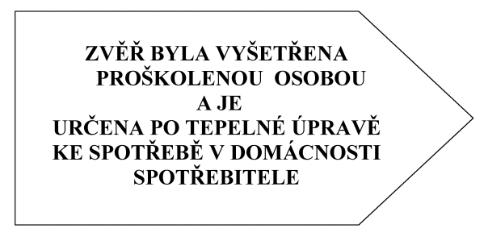
Malá množství- vyhláška č. 289/2007 Sb.
Uživatel honitby může těla ulovené volně žijící zvěř v kůži nebo peří (dále jen „zvěř“) v malých množstvích
prodávat přímo konečnému spotřebiteli
dodávat do místní maloobchodní prodejny
dodávat do místního maloobchodního zařízení, které bylo krajskou veterinární správou registrováno jako zařízení určené pro zacházení se zvěřinou
prodávat v tržnici nebo na tržišti přímo spotřebiteli, jde-li o drobnou volně žijící zvěř
V těchto případech musí být ke zvěři prodejcem připojeno dobře viditelné a čitelné upozornění:

Slide 35
Malá množství- vyhláška č. 289/2007 Sb.
Předmětem prodeje zvěře v maloobchodní prodejně je pouze tělo zvěře, které
je provázeno plombou a lístkem o původu zvěře vydanými podle zákona o myslivosti
je uchováváno při teplotě od 0 °C do 7 °C po dobu nejdéle 7 dnů od data ulovení, nebo při teplotě od 0 °C do 1 °C po dobu nejdéle 15 dnů od data ulovení
je skladováno odděleně od zboží jiného druhu

Slide 36
Malá množství- vyhláška č. 289/2007 Sb.
Za malé množství zvěře, určené k prodeji nebo dodání podle odstavce 1, se uživatelem honitby, se považuje nejvýše 4 000 kusů velké volně žijící zvěře a 100 000 kusů drobné volně žijící zvěře odlovených v jedné honitbě za rok.

Slide 37
Mleté maso

Slide 38
Mleté maso definice - nařízení č. 853/2004
„Mletým masem“ se rozumí vykostěné maso, které bylo rozmělněno a obsahuje méně než 1 % soli.
„Strojně odděleným masem“ nebo „SOM“ se rozumí produkt získaný strojním oddělováním z masa na kosti, které zůstalo po vykostění na kostech, nebo z celých těl poražené drůbeže tak, že se ztratí nebo změní struktura svalových vláken.
„Masnými polotovary“ se rozumí čerstvé maso, včetně rozmělněného masa, ke kterému byly přidány potraviny, koření nebo přídavné látky anebo které bylo podrobeno ošetření, jež nestačí ke změně vnitřní struktury svalových vláken masa, a tím i k vymizení vlastností čerstvého masa.

Slide 39
Nařízení č. 1169/2011
Další údaje kromě těch uvedených u masa:
údaj „obsah tuku v procentech nižší než …“
údaj „poměr obsahu kolagenu a bílkovin v mase nižší než …“
údaj „baleno v ochranné atmosféře“ pokud byla použita

Slide 40
Vyhláška č. 69/2016 Sb.
mleté maso musí být připravováno jen před spotřebitelem, pokud se nejedná o mleté maso balené

Slide 41
Hovězí mleté maso - nařízení č. 1760/2000
referenční číslo zajišťující vztah mezi masem a zvířetem nebo zvířaty, tímto číslem může být identifikační číslo jednotlivého zvířete, ze kterého maso pochází, nebo identifikační skupiny zvířat
„Vyrobeno v (název státu)“
„Původ“, pokud příslušný stát není státem, kde bylo mleté maso vyrobeno

Slide 42
Vepřové mleté maso - nařízení č. 1337/2013
Etiketa obsahuje tyto údaje:
Kód šarže identifikující maso
„Původ: EU“, pokud jsou mleté maso nebo ořezy vyrobeny výlučně z masa získaného ze zvířat narozených, chovaných a poražených v různých členských státech
„Chov a porážka v: EU“, pokud jsou mleté maso nebo ořezy vyrobeny výlučně z masa získaného ze zvířat chovaných a poražených v různých členských státech;
„Chov a porážka v: mimo EU“, pokud jsou mleté maso nebo ořezy vyrobeny výlučně z masa dovezeného do Unie;
„Chov v: mimo EU“ a „Porážka v: EU“, pokud jsou mleté maso nebo ořezy vyrobeny výlučně z masa získaného ze zvířat dovezených do Unie jako zvířata na porážku a poražených v jednom nebo několika členských státech;
„Chov a porážka v: EU a mimo EU“, pokud jsou mleté maso nebo ořezy vyrobeny z:
masa získaného ze zvířat chovaných a poražených v jednom nebo několika členských státech a z masa dovezeného do Unie nebo
masa získaného ze zvířat dovezených do Unie a poražených v jednom nebo několika členských státech

